Slide 1
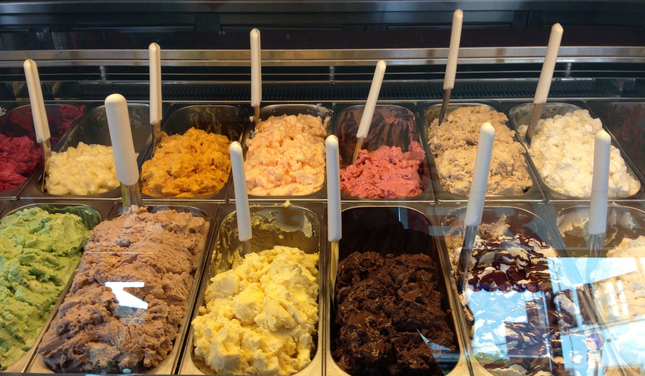
Les glaces
à la framboise
à l’abricot
à la fraise
au café
à la banane
à la vanille
au cassis
à la menthe
au citron
au praliné
au caramel beurre salé
au chocolat
aux noix
Notes:
https://pxhere.com/fr/photo/937167 Creative Common – no attribution required

Slide 2
Je voudrais…
une glace en cornet
une glace en pot

Slide 3
Je voudrais…
une boule en cornet
deux boules en cornet
trois boules en cornet
quatre boules en cornet

Slide 4
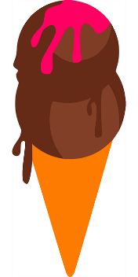
Écoute. C’est quelle glace?
1
R | U
V | X
Y | Q
2
3
4
5
6
Notes:
Je voudrais une glace à la vanille.
Je voudrais une boule au café en cornet.
Je voudrais une boule à la menthe en cornet.
Je voudrais deux boules au chocolate en cornet.
Je voudrais trois boules à la fraise en cornet.
Je voudrais une boule à la fraise en cornet.

Slide 5
Écoute. C’est quelle glace?
1
Y
R | U
V | X
Y | Q
2
V
3
Q
4
U
5
X
6
R
Notes:
Je voudrais une glace à la vanille.
Je voudrais une boule au café en cornet.
Je voudrais une boule à la menthe en cornet.
Je voudrais deux boules au chocolate en cornet.
Je voudrais trois boules à la fraise en cornet.
Je voudrais une boule à la fraise en cornet.

Slide 6
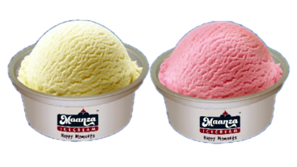
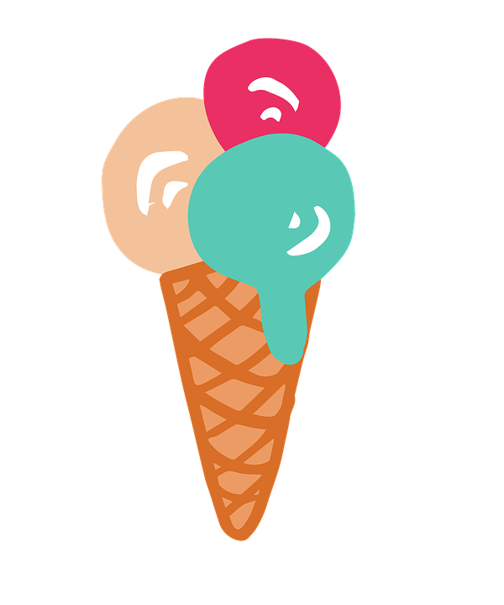
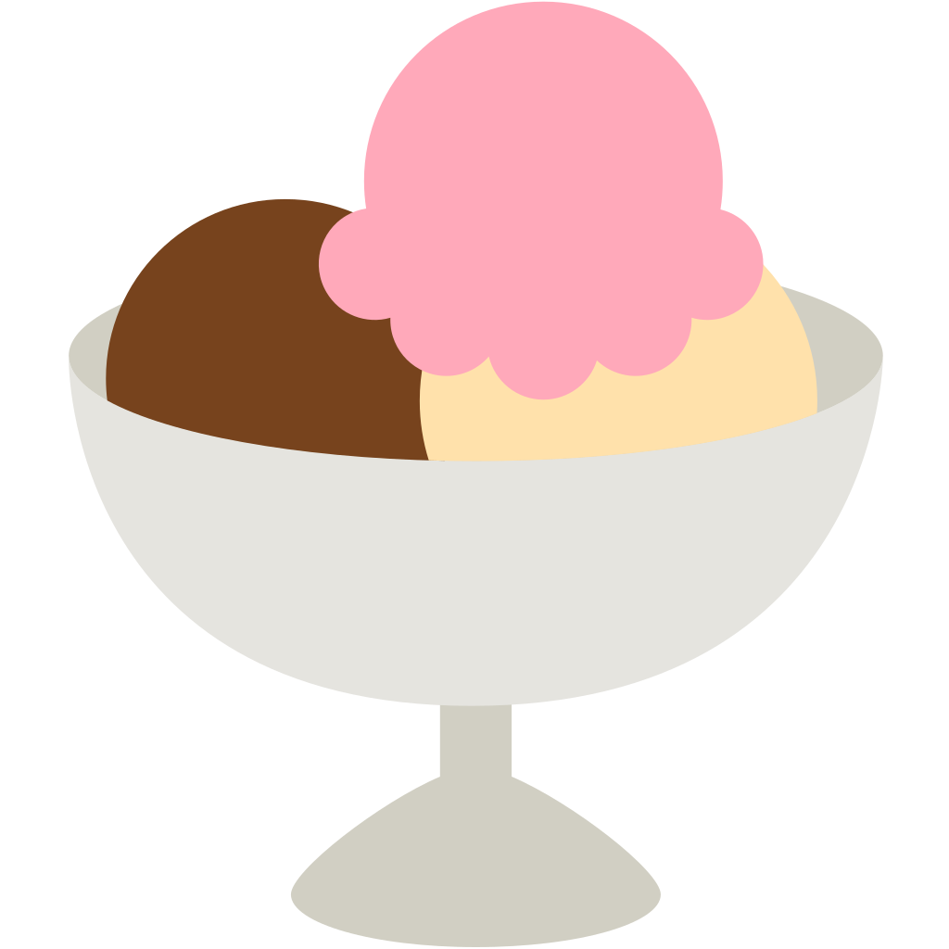
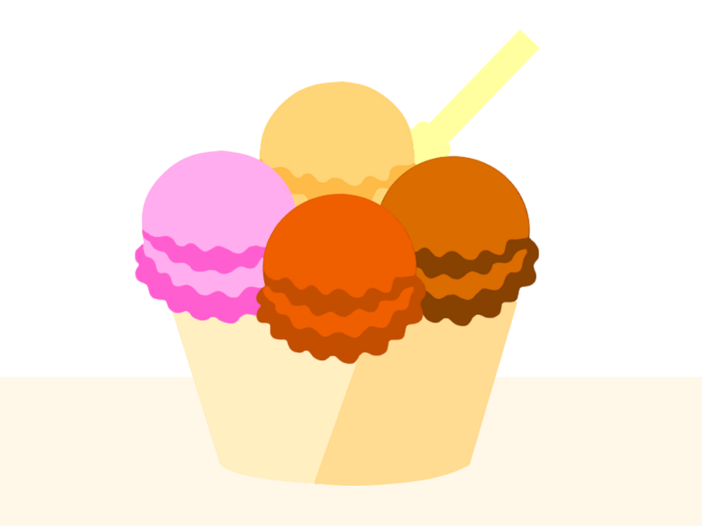
Décris les glaces.
1
2
3
4
5
6
Notes:
Possible answers:
Je voudrais une boule à la banana en cornet.
Je voudrais une boule à la vanille en pot et une boule à la fraise en pot.
Je voudrais trois boules en cornet, une à la menthe, une au café et une au cassis.
Je voudrais trois boules en pot, une au chocolat, une à la fraise et une à la vanille.
Je voudrais trois boules en cornet, une à l’abricot, une à la fraise, et une au chocolat.
Je voudrais quatre boules en pot, une à la framboise, une au chocolat, une au cassis, et une aux noix.

Slide 7
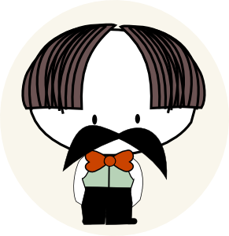
Bonjour. Vous désirez?
Je voudrais une glace en cornet, s’il vous plait. Deux boules au chocolat et une boule à la banane.
Et voilà.
C’est combien?
Ça fait cinq euros.
Merci, au revoir.
Au revoir.

